Slide 1
الطفيليات والبحث عن طريق الهروب من المضيف

Slide 2
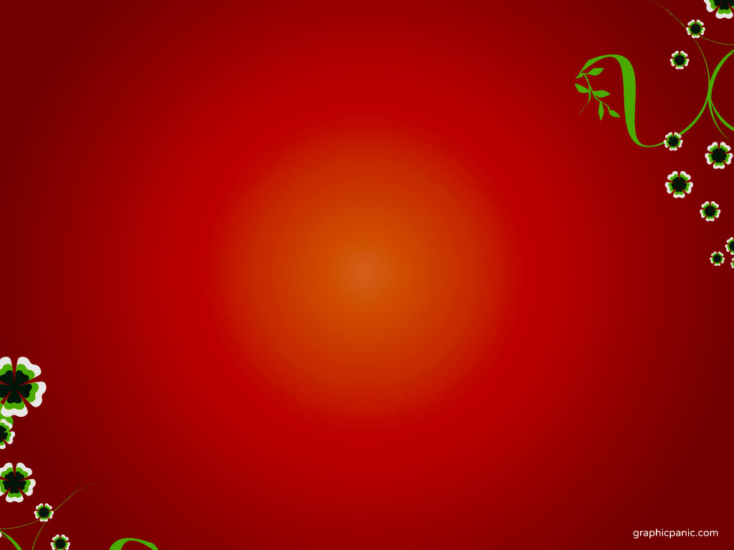
إن المقاومة الطبيعية للطفيليات هي ظاهرة تعمل على مستويات مختلفة ولذلك من الممكن اعتبار العوائل (Hosts) مقاومة للطفيليات بطبيعتها في حالة بعد العائل الجغرافي عنها وإتباعه كل الخصائص السلوكية والعادات الغذائية التي تبعده كل البعد عن مصادر العدوى بالطور المعدي للطفيليات المختلفة ( ولذلك فمعظم مقاومتنا الطبيعية تنحصر في هذه الوسائل التي غالباً ما نتسبب بأنفسنا في انكسارها وعدم إتباعنا لها). والأكثر أهمية فان مقاومتنا للطفيليات تشمل أيضاً عدم التوافق الفسيولوجي بين الطفيلي وبيئته (العائل) هذه البيئة التي إما تمنع الطفيلي من غزو جسم العائل أو تمكنه من الدخول إلى جسم العائل وتثبيت نفسه بداخلة والعيش فيه بدون استثارة أي من الاستجابات المناعية المقاومة له فعلى سبيل المثال:
في الديدان المفلطحة مثل البلهارسية والديدان الخطافية التي تعتمد في عدواها على اليرقة يكون هناك في بعض الأحيان ليس لها المقدرة على اختراق طبقة الجلد الخارجية(البشرة) (Epidermis) والغشاء القاعدي (Basement membrane) لكي تدخل إلى طبقة الأدمة (Dermis).
المِثقَبيات (Trypanosomes) التي تدخل الدم من الممكن أن تقتل بعوامل متواجودة طبيعياً في المصل (السيرم) مثل الكلسترول ذو الكثافة العالية (High lipid density cholesterol) الذي يدمر المِثقَبيات التي تُعدى الحيوان (T. brucei) أو من الممكن أن ينشط البروتين المكمل (المتمم) (Complement) وبذلك تُحلل وتدمر.
أحياناً من الممكن للطفيليات وحيدة الخلايا مثل المُتصَوَّرة (الملاريا) أن تكون غير قادرة على الدخول إلى خلايا العائل بسبب غياب بعض الجزيئات السطحية (surface molecules ) الضرورية في خلايا العائل.
الطفيليات التي تدخل عن طريق الفم والتي تتطلب تنشيط لبعض العوامل المهمة بداخل بيئة الأمعاء والجهاز الهضمي أحياناً لا تجد هذه العوامل أو خليط العوامل التي تكون ضرورية لبقائها. حتى ولو أعطى العائل البيئة المناسبة لنمو الطفيلي في بدايته فان المراحل التالية من الممكن ظهور العديد من العوامل الغير متوافقة مع نمو الطفيلي مثل الغذاء الغير كافي أو غياب المحفزات التي تساعد على الهجرة من مكان لأخر وعلى التكاثر بداخل العائل. مثال ذلك فإن بيض دوده الأسكاريس في الإنسان(Human Ascaris) من الممكن أن تفقس في العديد من العوائل الثديية وذلك يعزى إلى أنها لا تحتاج إلا إلى قليل من الظروف البسيطة في الأمعاء التي تحتاجها ( تحتاج فقط إلى درجه حرارة الثدييات و الوسط القاعدي وبعض ثاني أكسيد الكربون المذاب). بعد الفقس فـٳن اليرقة تهاجـــر و تصل إلى الرئة تهاجـــر و تصل إلى الرئة لكن النمو و التكاثــر يكون بعد هذه المرحلة في الإنسان فقط.

Slide 3
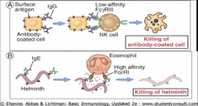
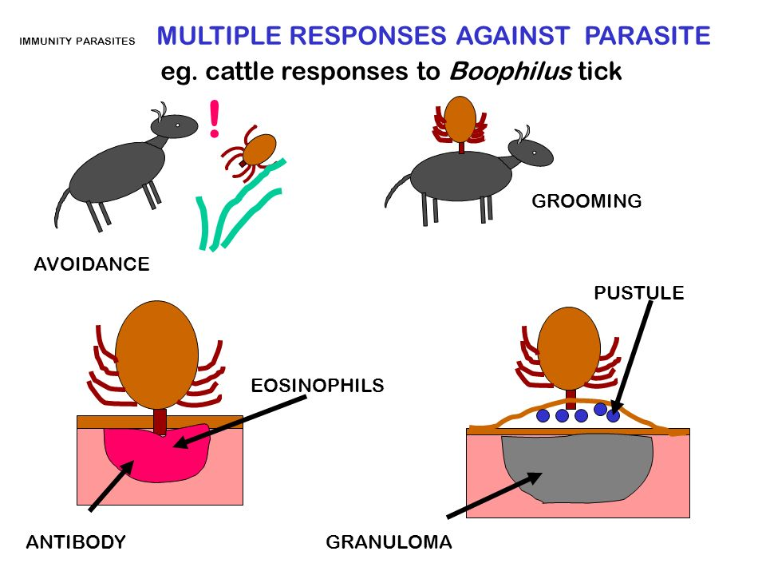
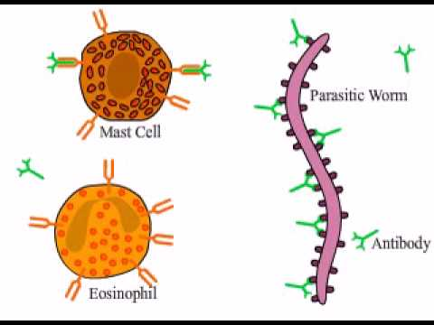
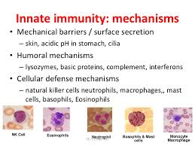
نستخلص من هذا جميعه أن الطفيلي من اللازم أن يتكيف مع الظروف الفسيولوجية والتركيبية للعائل. هذا التكيف تغير مع مرور الزمن مما جعل بعض أنواع الطفيليات لا تعدى إلا نوع واحد من العائل مثل الملاريا وبعض أنواع الفِيلاريا في الإنسان. على العكس من ذلك فان بعض الخيطيات مثل الشَّعْرينات الحلزونية (Trichinella spiralis) تعدى العديد من العوائل. وأخيرا ًفان لمعظم الطفيليات خصوصية للعائل تقع ما بين هذين الحدين و تحت الظروف الطبيعية القليل من أنواع الطفيليات تعدى أنواع قليله من العوائل.

Slide 4
عندما تكون المقاومة الطبيعية ضعيفة يقوم العائل بتنظيم درجة العدوى وذلك بتنشيط جهازه المناعي وذلك لتطوير ولإنماء المقاومة المكتسبة ضد الإصابة. في الإنسان الطبيعي تكون درجة العدوى ممثله بكمية الديدان (Worm burden) تكون أقل من أن تستحث جهاز العائل المناعي وهذا العامل في الطفيليات وحيدة الخلية يعتمد على مقدرتها على التكاثر في العائل. يتحكم فى معدل انتقال العدوى (Rate of transmission) عدد من العوامل البيئية منها كثافة العائل حيث أن زيادة كثافة العائل وبالتالي زيادة حيواناته الأليفة التي ترافقه في مسكنه أهم عاملان يؤديان إلى زيادة انتقال العدوى ومن ثم تكمن أهمية المناعة المكتسبة في الحد من زيادتها ولذلك من الواضح أن المناعة المكتسبة ضرورية لكي ينجح العائل في تنظيم درجة العدوى. هناك العديد من الطفيليات قد طورت العديد من الوسائل الناجحة التي تحد من الاستجابة المناعية ويوجد أيضاً البعض الذي ليست له المقدرة على ذلك. بعض أنواع الطفيليات تعتمد أساساً في بقائها كنوع بالنمو والتكاثر بداخل بعض العوائل التي تكون لبعض الأسباب غير قادرة على استحثاث مناعة تحميه ضد العدوى لذلك فان العلاقة بين الطفيلي والعائل تكون أحسن ما يكون عندما ينجح الطفيلي في استحثاث العائل مناعياً بدرجة بسيطة وعلى ذلك يختزل العائل أو يقلل من درجة حساسيته للطفيلي ومن ثم لا يكون هناك أعراض مصاحبه لهذه الإصابة ومثال على ذلك فإن المِثقَبيات (Trypanosomes) عندما تقوم بعدوى بعض الحيوانات لا يكون هناك أي تأثيرات مرضيه واضحة على العكس من عائلها الأخر وهو الإنسان. عموماً فان هناك العديد من العوامل التي تؤثر في العلاقة ما بين الطفيلي والعائل فإذا ما استطاع العائل القضاء على الطفيلي عكست مقاومة طبيعية ومكتسبة جيدة له فإذا حدث العكس كأن تسبب الطفيلي في إمراض العائل أو موته فان ذلك العائل نفسه أصبح سبباً في زيادة انتشار معدلات الإصابة. هذه العوامل منها على سبيل المثال الاختلافات الوراثية في مجتمع الطفيليات التي تمكنه من مقاومة إمكانات العائل للقضاء عليه وثانيهما مجموع الآليات التي تمكن العائل من الضغط والقضاء على الطفيلي.

Slide 5
إن قدرة الطفيليات على البقاء في عوائلها الفقارية تعكس تكيفها لهذه المعيشة والتي تجعلها تطور آليات فعالة لمقاومة المناعة المتخصصة ضدها و هذه الآليات تنقسم إلى قسمين أساسين أولهما أن الطفيليات لها القدرة على تقليل أو خفض معدلات استحثاث مستضداتها لمناعة العائل (Reduce their own antigenicity) وثانيهما أنها تستطيع أن تثبط بكفاءة استجابة العائل المناعية. ومن الطرق الفعالة للمراوغة المناعية للطفيليات ما يلي:
1ـ بعض الطفيليات مثل الملاريا (البُرَداء) و المُقَوَّسات (Toxoplasma) تعيش وتتكاثر بداخل الخلايا والبعض الأخر مثل الأميبة و الشَّعْرينات الحلزونية (Trichinella spiralis) تقوم بعمل حويصلات أو أكياس بوغية (Cysts) والتي تكون مقاومة للاستجابات المناعية وبعض الطفيليات المفلطحة تعيش في التجويف المعوي وعلى ذلك تكون بعيدة ومحمية من تأثير الآليات الفعالة للاستجابة الخلوية (TH1).
2ـ بعض الطفيليات لها القدرة على التخفي بعيداً عن مناعة العائل وذلك بواسطة إكتساب غلاف سطحي لها مكون من بروتينات العائل وتسمى هذه الآلية بقناع المستضدات (Antigen Masking) ومثال على ذلك فالطور المعدي في البلهارسية يقوم بعد دخوله عن طريق الجلد وسيره في الدورة الدموية ودخوله إلى الرئة يقوم باكتساب غطاء مكون من فصائل الدم و مستضدات التوافق النسيجي الأكبر(MHC) ومكونات أخرى وبذلك تقوم بعمل غطاء سطحي لها يمنع مناعة العائل من رؤيتها على أنها كائن غازي.

Slide 6
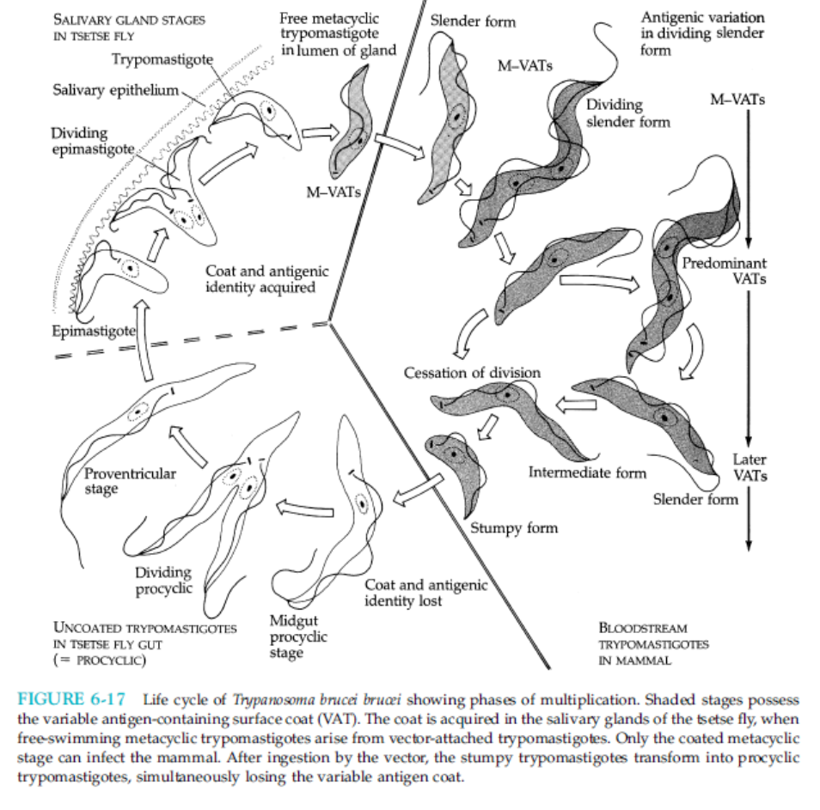
4ـ بعض الطفيليات لها القدرة على تطوير آليات لتغيير المستضدات المكونة لسطحها (Surface) أثناء دورة حياتها في العائل الفقاري. وهناك نوعين من تغيير المستضدات أصبح معروفاً الأول وهو التغيير المرحلي بمعنى أن المستضدات للطور المعدي تختلف عن مستضدات الطفيلي البالغ في العائل ومثال على ذلك أطوار الملاريا. الثاني وهو التغيير المستمر للأنتيجينات أو المستضدات المكونة للسطح كما هو الحال في المِثقَبية الأفريقية. حيث يتغير المستضدات المكونة للسطح باستمرار حيث يتحكم في بروتينات السطح جينات تتعدى الألف التي تعمل على تغيير جزيئات السطح باستمرار وبذلك تهرب من الاستجابة المناعية للعائل .
5ـ بعض الطفيليات لها القدرة على التخلص أو خلع غطاء المستضدات إما بتلقائية أو بعد الاتحاد بمضادات معينة. ويوجد هذه الآلية في البلهارسية و المِثقَبيات والأميبا المحللة للنسيج E.histolytica حيث يتم نزع مستضدات السطح باستمرار للهروب من مناعة العائل.

Slide 7
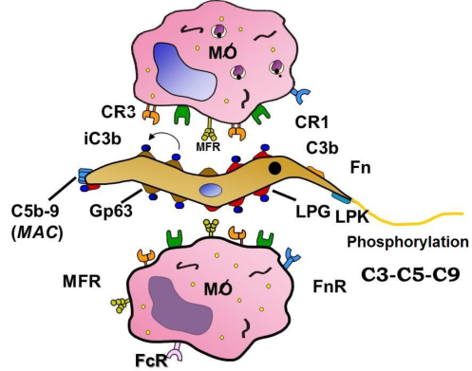
3ـ بعض الطفيليات لها القدرة على مقاومة الاستجابة الفعالة (Effector) أثناء بقاؤها في جسم عائلها. ومثال على ذلك يرقة البلهارسية في المرحلة الرئوية تكون غطاء (Tegument) والذي يكون مقاوم للتحلل (Damage) بواسطة المضدات أو البروتين المتمم (Complement) أو بواسطة الخلايا التائية المسممة للخلايا(Cytotoxic T cells) والتي توجه ضد المستضدات الموجودة على سطح الطفيلي. والأطوار المعدية في المِثقَبيات (Trypanosomes) لها القدرة على تخليق بروتين يسمى بالعامل المسرع للتحلل (Decay Accelerating factor) يكون من مهامه أن يثبط تنشيط بروتين المتمم أو المكمل (Complement).
وعلاوة على ذلك فان الطفيليات لها القدرة على المراوغة للهروب من القتل بواسطة الخلايا البلعمية الكبيرة. وهناك طفيليات لها القدرة على إفراز إنزيمات (Ectoenzymes) والتي يتركز وظيفتها في تكسير(Cleave) جزيئات المضدات التي ترتبط بمستضدات الطفيلي وبذلك تقاوم أية آلية تعتمد في عملها على المضدات (Antibodies).
Fig. 1. Interaction between the promastigote parasite, the complement system and macrophages (MØ). C3b molecule is inactivated by gp63 to iC3b that binds to gp63 or LPG antigens aiding the process of phagocytosis. CR1-complement receptor 1; CR3- complement receptor 3; FcR – fragment crystallizable receptor; Fn – fibronectin; FnR – fibronectin receptor; LPK – Leishmania protein kinases; MAC -membrane attack complex; MFR – mannose-fucose receptor.…

Slide 8
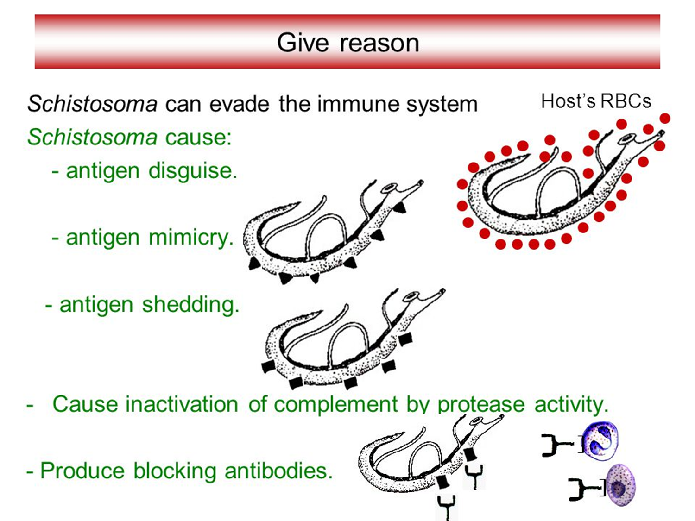

Slide 9
شكرا لحسن الاصغاء

